Slide 1


ҚАЗАҚСТАН РЕСПУБЛИКАСЫНЫҢ БІЛІМ ЖӘНЕ ҒЫЛЫМ МИНИСТРЛІГІ ӘЛ-ФАРАБИ АТЫНДАҒЫ ҚАЗАҚ ҰЛТТЫҚ УНИВЕРСИТЕТІ БИОЛОГИЯ ЖӘНЕ БИОТЕХНОЛОГИЯ ФАКУЛЬТЕТІ БОТАНИКА ЖӘНЕ АГРОЭКОЛОГИЯ КАФЕДРАСЫ
Дәріс 1
ТАҚЫРЫБЫ: Қазақстан флорасындағы сирек және жойылып бара жатқан өсімдік түрлерін қорғау
ДӘРІСКЕР: Биология ғылымның кандидаты, профессор Аметов Абибулла

Slide 2
Дәрістің жоспары:
Дәрістің мақсаты:
Қазақстан флорасындағы сирек және жойылып бара жатқан өсімдіктермен таныстырып, олардың сақталуы мен қорғау шараларының маңызын түсіндіру.
1.Қазақстанда сирек және жойылып бара жатқан өсімдіктер туралы жалпы түсінік
2.Сирек және жойылып бара жатқан өсімдік түрлерін қорғаудың өзектілігі
3.Сирек және жойылып бара жатқан түрлердің анықтамасы. Олардың таралу аймақтары мен ерекшеліктер
4.Сирек кездесетін өсімдіктердің жойылу себептері
5.Сирек кездесетін өсімдіктерді қорғау шаралары
6.Сирек өсімдіктерді сақтау жөніндегі халықаралық және ұлттық бағдарламалар

Slide 3
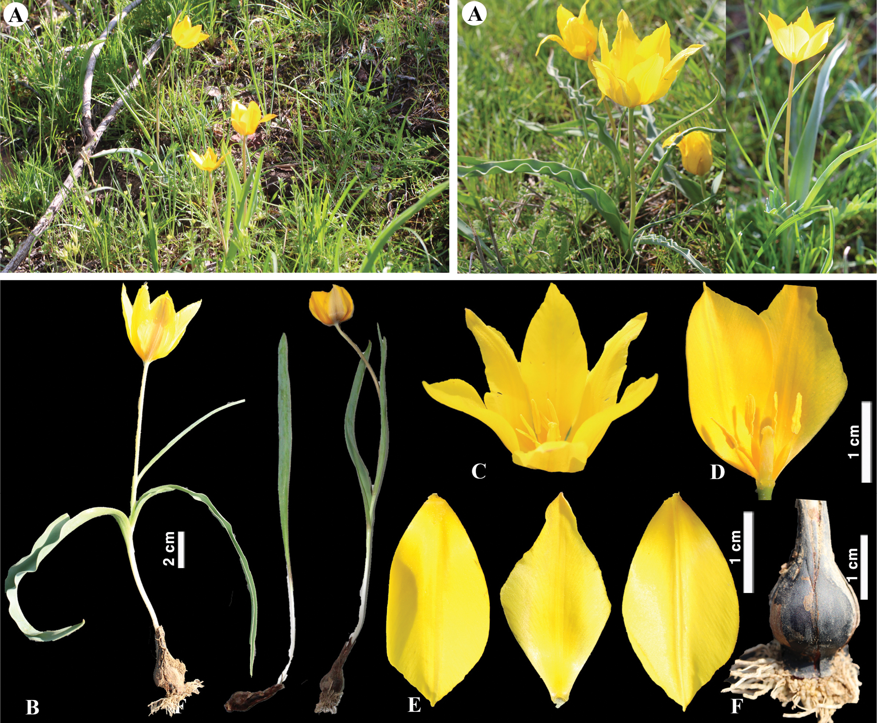
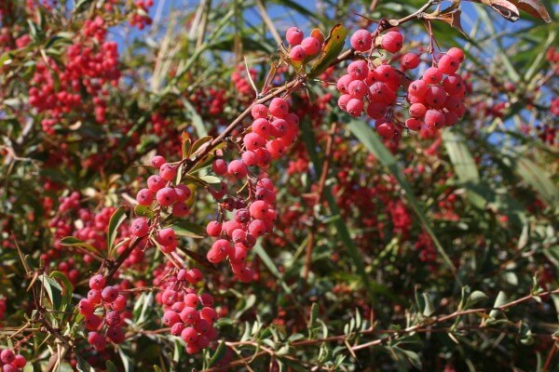
Кіріспе
Қазақстан – өсімдіктер дүниесіне бай ел. Ел аумағында шамамен 6000-нан астам өсімдік түрі өседі, олардың ішінде эндемиктер (тек Қазақстанда кездесетін түрлер) мен сирек кездесетін өсімдіктер де бар. Қазіргі кезде Қазақстанның Қызыл кітабына өсімдіктердің 400- ден астам түрі енгізілген.

Slide 4
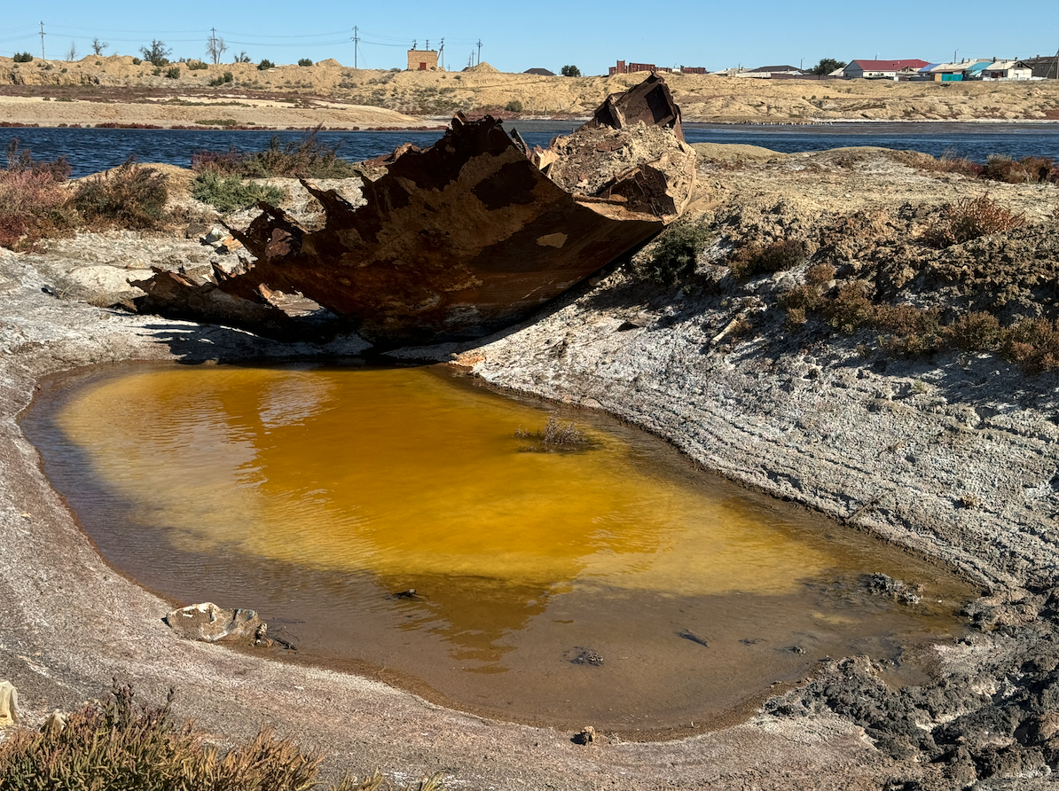
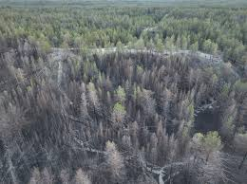
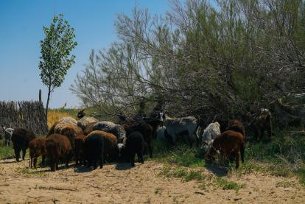
Сирек және жойылып бара жатқан өсімдіктердің себептері
Өсімдік түрлерінің азаюына келесі факторлар әсер етеді: Табиғи мекен ету ортасының жойылуы (жер жырту, құрылыс, жол салу); Шектен тыс мал жаю және орманды кесу; Өрттер мен климаттың өзгеруі; Шикізат ретінде шектен тыс жинау (дәрілік өсімдіктер, сәндік гүлдер); Топырақтың тұздануы мен эрозия.

Slide 5
Қорғауға алынған өсімдіктердің мысалдары
Қазақстанда көптеген сирек және жойылу қаупі бар өсімдіктер арнайы қорғауға алынған. Олардың қатарына қызғалдақтың эндемик түрлері — Грейг, Кауфман және Шренк қызғалдағы жатады. Сонымен бірге шөл аймақтарында өсетін қарасексеуіл де табиғи орта үшін маңызды болғандықтан мемлекеттік қорғауда. Дәрілік маңызы жоғары адонис, пион (марьин корень), қызыл жуа сияқты өсімдіктердің саны азайып, Қызыл кітапқа енгізілген. Таулы өңірлерде кездесетін зеравшан аршасы мен Алтай қоқырайы да өте сирек өсетіндіктен ерекше қорғауға алынған. Осындай өсімдіктерді сақтау — биологиялық әртүрлілікті қорғаудың және экологиялық тепе-теңдікті сақтаудың маңызды бөлігі болып табылады.

Slide 6
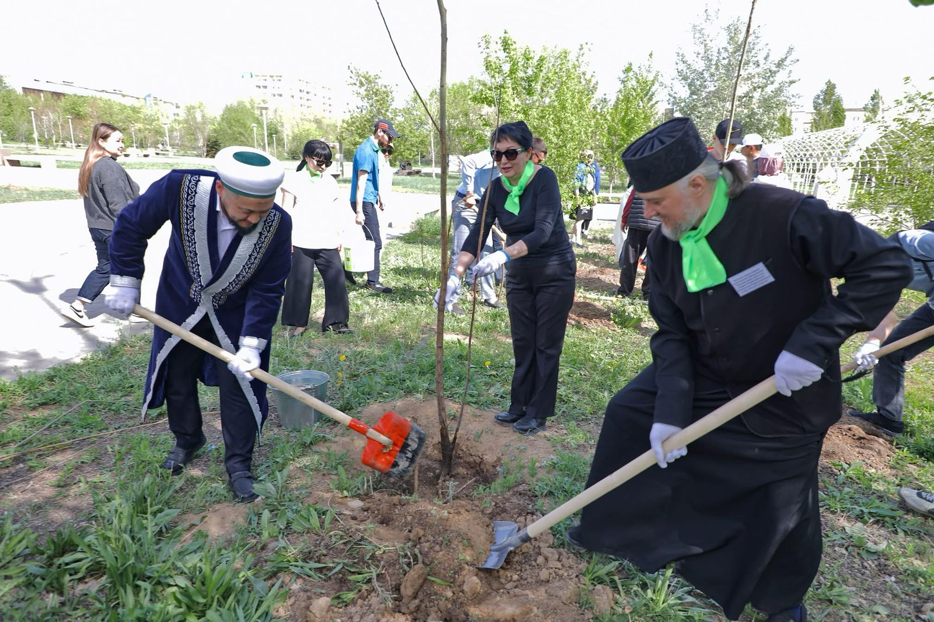
2. Қорғау шаралары
Қазақстанда сирек өсімдіктерді қорғау бағытында келесі шаралар жүзеге асырылады: Ерекше қорғалатын табиғи аумақтар (қорықтар, ұлттық парктер, табиғи резерваттар) құрылды — мысалы, Ақсу-Жабағылы, Алтын-Емел, Қорғалжын, Марқакөл қорықтары. Қызыл кітап арқылы өсімдіктердің құқықтық мәртебесі анықталады. Ғылыми зерттеу және экологиялық мониторинг жүргізіледі. Дәрілік және сәндік өсімдіктерді жасанды түрде өсіру (интродукция) бағдарламалары бар. Халық арасында экологиялық білім мен мәдениетті арттыру жұмыстары жүргізілуде.

Slide 7
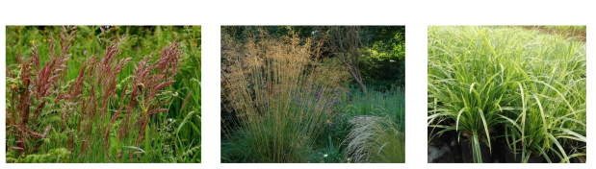
Өсімдіктерді қорғаудың басты бағыттары
Өсімдіктерді қорғаудың басты бағыттары ЕҚТА-ларда өсімдіктерді қорғау келесі бағыттарда жүзеге асырылады: Табиғи өсімдік жамылғысын сақтау — адам әрекетінің әсерін шектеу арқылы табиғи тепе-теңдікті сақтау. Сирек және эндемик түрлерді қорғау — Қызыл кітапқа енген өсімдіктердің табиғи популяцияларын қалпына келтіру. Ғылыми зерттеу жүргізу — өсімдіктердің экологиялық ерекшеліктерін, өсу жағдайларын зерттеу. Жасанды көбейту (интродукция) — ботаникалық бақтарда және тәлімбақтарда сирек түрлерді көбейтіп, табиғи ортаға қайта енгізу. Экологиялық ағарту — халық арасында табиғатты қорғау туралы түсінік қалыптастыру.

Slide 8
Қызыл кітаптағы өсімдіктердің санаттары
Қызыл кітап өсімдік түрлерін олардың жойылу қаупіне қарай бірнеше санатқа бөледі: 1.Жойылып кеткендер – табиғатта кездеспейді. 2.Жойылып бара жатқан түрлер – сақталмаса, жойылып кету қаупі бар. 3.Сирек түрлер – таралу аймағы тар, саны аз. 4.Қалпына келе бастаған түрлер – қорғау шаралары нәтижесінде көбейіп келе жатқан өсімдіктер. 5.Анықталмаған түрлер – мәліметі жеткіліксіз, зерттеуді қажет етеді.
Қазақстанның Қызыл кітабында өсімдіктер әдетте мынадай 4 негізгі санатқа бөлінеді:
1.Жойылып бара жатқан түрлер — табиғатта өте сирек, жойылу қаупі жоғары.
2.Сирек кездесетін түрлер — саны аз, бірақ әлі де кей аймақтарда кездеседі.
3.Қалпына келе бастаған түрлер — бұрын азайған, бірақ қорғалудың арқасында көбейіп келеді.
4.Белгісіз жағдайда тұрған түрлер — туралы дерек аз, саны нақты анықталмаған.

Slide 9
Қазақстанда өсімдіктерді қорғау мақсатында құрылған ЕҚТА-лардың бірнеше түрі бар:
Қорықтар – табиғи процестер толық сақталатын, адам әрекеті мүлде шектелген аумақтар. ➤ Мысалы: Ақсу-Жабағылы, Барсакелмес, Наурызым, Марқакөл, Қорғалжын, Үстірт қорықтары. Ұлттық парктер – табиғатты қорғаумен қатар, экологиялық туризмге және ғылыми зерттеулерге рұқсаетілген аймақтар. ➤ Мысалы: Алтын-Емел, Баянауыл,Іле-Алатауы, Көкшетау, Қарқаралы, Сайрам-Өгем. Табиғи резерваттар мен қорықшалар – сирек өсімдіктер мен жануарлар мекендейтін аймақтар. Ботаникалық бақтар мен дендрологиялық парктер – сирек және жойылып бара жатқан өсімдіктержасанды жолмен өсіріп, сақтау мақсатында ұйымдастырылған.

Slide 10
Қорытынды
Сирек және жойылып бара жатқан өсімдіктерді қорғау — бұл тек табиғатты сақтаудың ғана емес, сондай-ақ елдің экологиялық қауіпсіздігін қамтамасыз етудің де маңызды бөлігі болып табылады. Өсімдік әлемінің әрбір түрі — бұл жер бетінің тіршілігі мен тұрақтылығының ажырамас құрамдас бөлігі. Олар топырақтың құнарлығын арттырып, ауа сапасын жақсартады, судың айналымына ықпал етеді және көптеген жануарлар мен микроағзалардың тіршілік ету ортасын құрайды. Сондықтан, сирек кездесетін және жойылып бара жатқан өсімдіктерді қорғау арқылы біз табиғаттың тепе-теңдігін сақтап қана қоймай, өзіміздің өмір сүру сапамызды да қамтамасыз етеміз. Бұл — болашақ ұрпақтарға таза экологияны, табиғи байлықтарды жеткізу міндеті. Әрбір азаматтың табиғатты қорғаудағы рөлі ерекше маңызды. Табиғатқа деген құрмет пен жауапкершілік танытып, өсімдіктерді жұлмау, олардың мекендеу орталарын бұзбау — бұл біздің ортақ борышымыз. Сонымен бірге, экологиялық мәдениетті дамыту арқылы біз өз қоғамымыздың табиғатпен үйлесімді өмір сүруін нығайтамыз. Бұл — тек жеке адамдардың ғана емес, мектептердің, ұйымдардың және мемлекеттік құрылымдардың да ортақ ісі. Осылайша, өсімдіктерді қорғау — бұл ұлттың, халықтың, әрі планетамыздың тұрақты дамуының негізі. Табиғатты сақтау арқылы біз өзіміздің болашағымызды, балалары мен немерелеріміздің өмір сүру жағдайын қамтамасыз етеміз. Әрбіріміздің іс-әрекетіміз табиғаттың байлығын сақтауға үлес қосады және экологиялық қауіпсіздігімізді нығайтады.

Slide 11
Пысықтау сұрақтар:
1. «Сирек» және «жойылып бара жатқан» өсімдік түрлері дегеніміз не?
2. Өсімдік түрлерінің жойылуына әсер ететін негізгі себептер қандай?
3. Өсімдіктерді қорғау не үшін маңызды және бұл экожүйеге қалай әсер етеді?
4. Сирек өсімдіктерді қорғауда қорықтар мен ұлттық парктердің рөлі қандай?
5. Сирек өсімдіктерді қорғау жөніндегі халықаралық ұйымдар мен бағдарламаларды атаңыз.
6. Өсімдіктерді қорғау не үшін маңызды және бұл экожүйеге қалай әсер етеді?

Slide 12
Пайдаланған әдебиеттер
1. «Қызыл кітап – Қазақстан. Том 2. Өсімдіктер» (Астана, 2014)
2.Кокорева И.И. и др. “Редкие виды растений Северного Тянь-Шаня” Алматы, 2013, 208 с.
3.Байтулин И.О., Котухов Ю.А. “Флора сосудистых растений Казахстанского Алтая” , “КonicaMinolta” , Алматы, 2011. 158 с.
4. Байтенов М.С. “В мире редких растений” Кайнар, 1986. 176 с.
5. Красная книга Казахстана ССР. Редкие и находящиеся под угрозой исчезнования виды животных и растений. Том2 Растения. Алма-Ата, Кайнар, 1986. 260 с. 6. Винтерголлер Б.А. “Реликты вокруг нас.”Алма-Ата, Кайнар, 2020 87с.
7. Винтерголлер Б.А. «Редкие растение Казахстана.» Издательства «Наука» КазССР. Алма-ата Осы әдебиеттер қазақша барма?

Slide 13
Назарларыңызға рахмет!

